Slide 1
CC3201-1 Bases de Datos Otoño 2021 Clase 8: SQL: Acceso Programático, Inyecciones, Seguridad
Aidan Hogan
aidhog@gmail.com

Slide 2
Proyectos: Acceso Programático

Slide 3
Tres opciones para la aplicación
Java Servlets
PHP
Django (Python)

Slide 4
(1) Java Servlets
Servidor Web: Apache Tomcat
Aplicación: Java Servlets
Conector: JDBC
Hay que programar en Java.
Un poco desactualizado.
¡Se puede programar en Java!
¡Se usa en muchos sistemas!

Slide 5
(2) PHP
Servidor Web: Apache2
Aplicación: PHP
Conector: PDO
Hay que programar en PHP.
Un poco desactualizado.
¡Se puede programar en PHP!
¡Liviano y fácil de instalar!
¡Todavía se usa bastante!

Slide 6
(3) Django (Python)
Servidor Web: Django
Aplicación: Django/Python
Conector: Django
Hay que programar en Python.
Difícil de instalar inicialmente.
Más indirecto.
¡Se puede programar en Python!
¡Un marco moderno!
¡Da varias abstracciones!

Slide 7
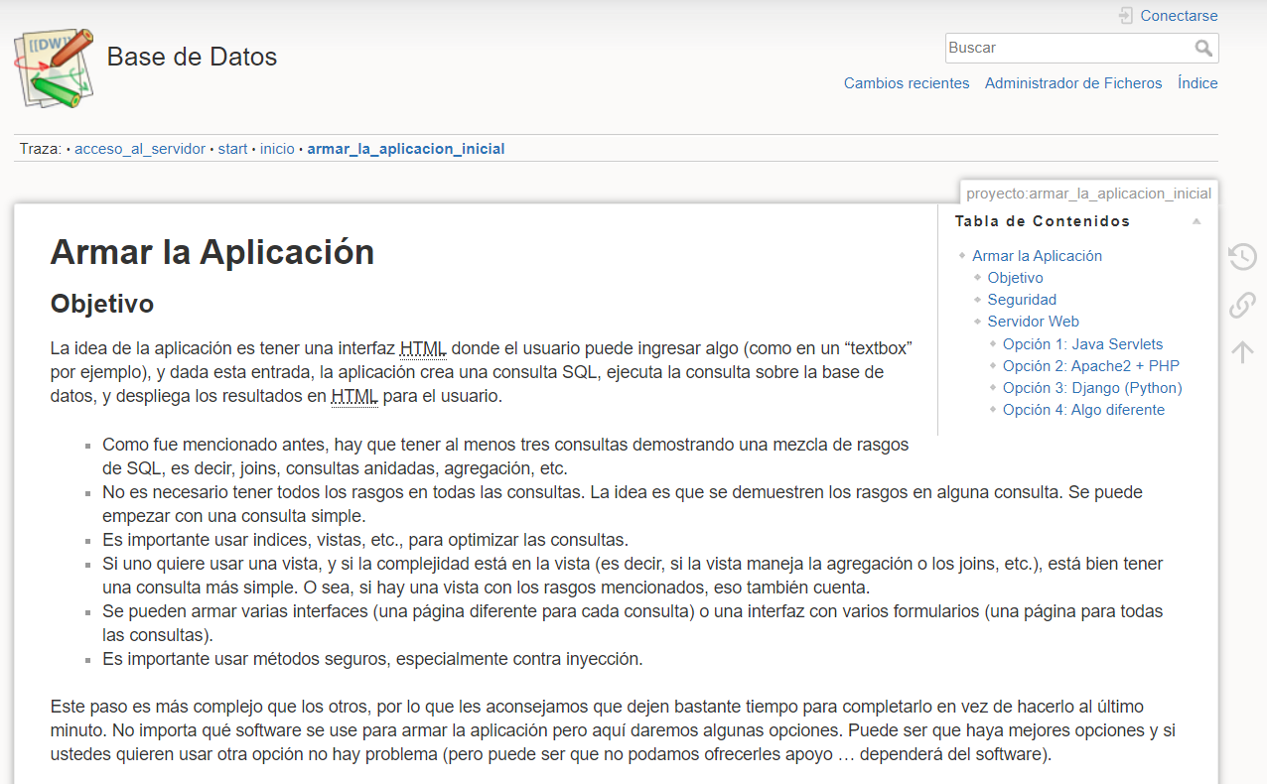

Slide 8
Acceso programático (Java): Java Database Connectivity (JDBC)
Capítulo 6 | Ramakrishnan / Gehrke

Slide 9
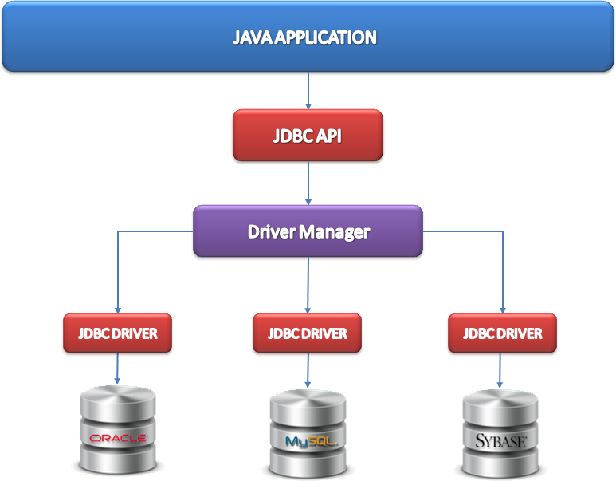
Java Database Connectivity (JDBC)
Externas

Slide 10
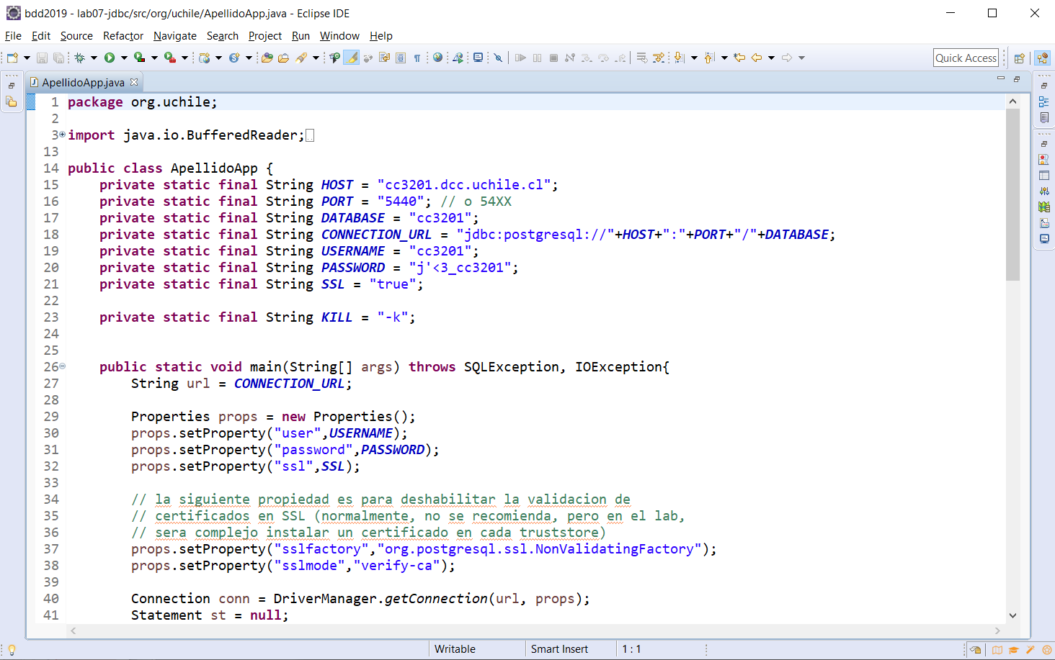
Veremos el ejemplo ApellidoApp.java

Slide 11
Consulta vs. Actualización
Para hacer consultas (SELECT):
Para hacer actualizaciones (INSERT; UPDATE, …)

Slide 12
Inyección SQL

Slide 13
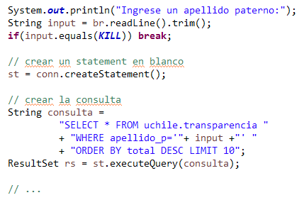
Un problema …
¿Hay algún problema aquí?
… no hemos “verificado” el input.

Slide 15
Inyección SQL
Un usuario malintencionado puede ingresar un string de entrada para hacer algo inesperado

Slide 16
Inyección SQL
Un usuario malintencionado puede ingresar un string de entrada para hacer algo inesperado
¿Qué hace el ejemplo?
¡Devolverá toda la tabla!

Slide 17
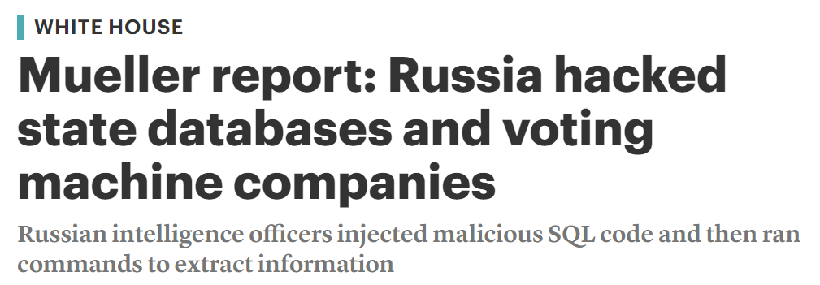
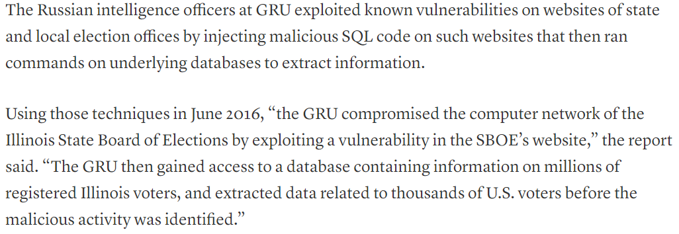
Parece estúpido pero …

Slide 18
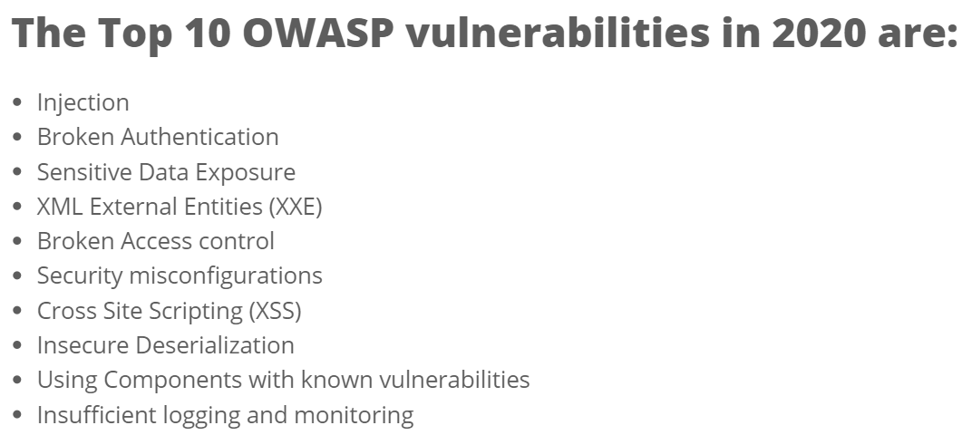
Parece estúpido pero ...
OWASP: Open Web Application Security Project
https://sucuri.net/guides/owasp-top-10-security-vulnerabilities-2020/

Slide 19
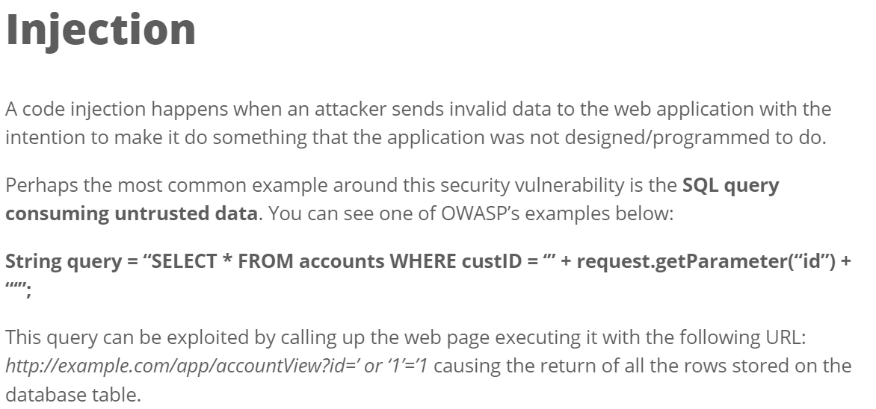
Parece estúpido pero ...
OWASP: Open Web Application Security Project
https://sucuri.net/guides/owasp-top-10-security-vulnerabilities-2020/

Slide 20
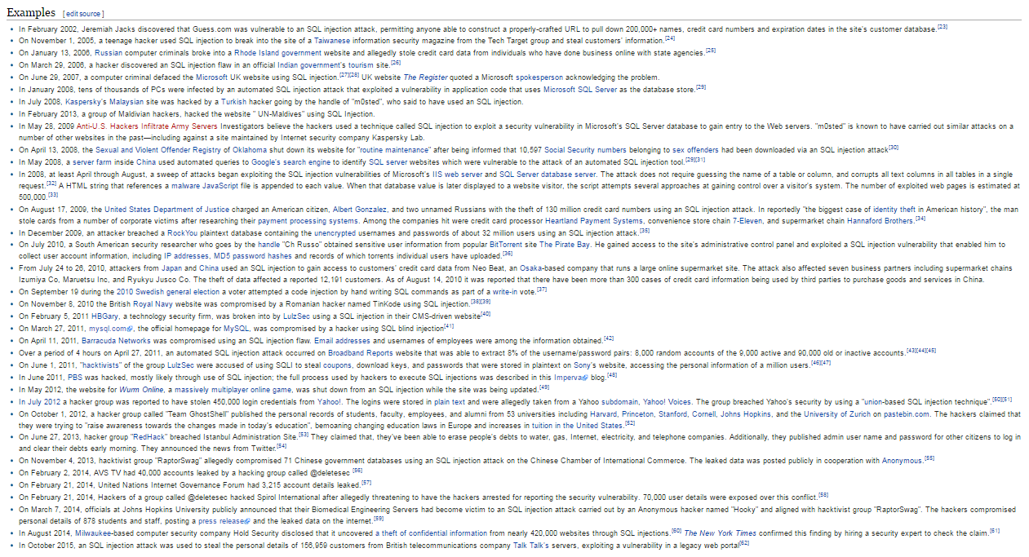
Más ejemplos …
https://en.wikipedia.org/wiki/SQL_injection

Slide 21
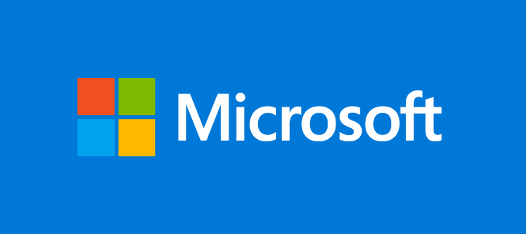
Más ejemplos …
https://en.wikipedia.org/wiki/SQL_injection

Slide 22
La historia de HBGary y Anonymous
2010/12/08: Anonymous empiezan un “DDoS” (denegación de servicio distribuido) contra MasterCard, Visa, etc., por no aceptar donaciones a WikiLeaks
2011/02/05: Aaron Barr (CEO de HBGary Federal, una empresa de ciberseguridad) dice al Financial Times que ha logrado obtener información sobre las identidades de miembros de Anonymous
2011/02/05-06: Anonymous usa inyecciones SQL para obtener todos los datos de usuarios de HBGary, incluyendo hashes de contraseñas, con los cuales (y una tabla arcoíris) pueden hackear las cuentas sociales de Aaron Barr …

Slide 23
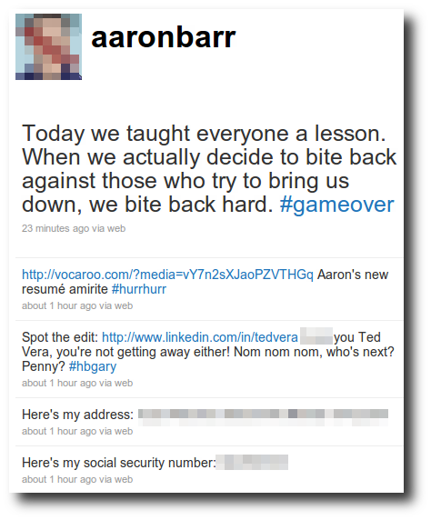
La historia de HBGary y Anonymous

Slide 24
Inyección SQL
¿Cómo podemos resolver el problema?

Slide 25
Inyección SQL: ¿escapar los strings?
¿Cómo podemos resolver el problema?
Mejor, pero sería complicado implementar la función escapar en un lenguaje de programación general y garantizar que prevente cada tipo de inyección en cada versión (futura) de cada sistema de BdD dado cualquier tipo de consulta y entrada!

Slide 26
Inyección SQL: ¡sentencias pre-compiladas!
Mandamos la consulta al sistema de bases de datos y después se reemplazarán los parámetros con la entrada del usuario

Slide 27
Inyección SQL: ¡sentencias pre-compiladas!
El sistema de base de datos
La consulta es compilada por el sistema sin la entrada

Slide 28
Inyección SQL: ¡sentencias pre-compiladas!
El sistema de base de datos
Se reemplaza el parámetro en la sentencia pre-compilada
(que es un plan en memoria, no un string)

Slide 29
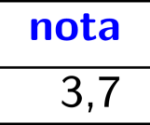
Inyección SQL: ¡sentencias pre-compiladas!
El sistema de base de datos

Slide 30
Sentencias pre-compiladas
Se puede reutilizar el PreparedStatement varias veces
(es más eficiente también: se compila la sentencia solo una vez)
Se puede tener varios parámetros con varios tipos

Slide 31
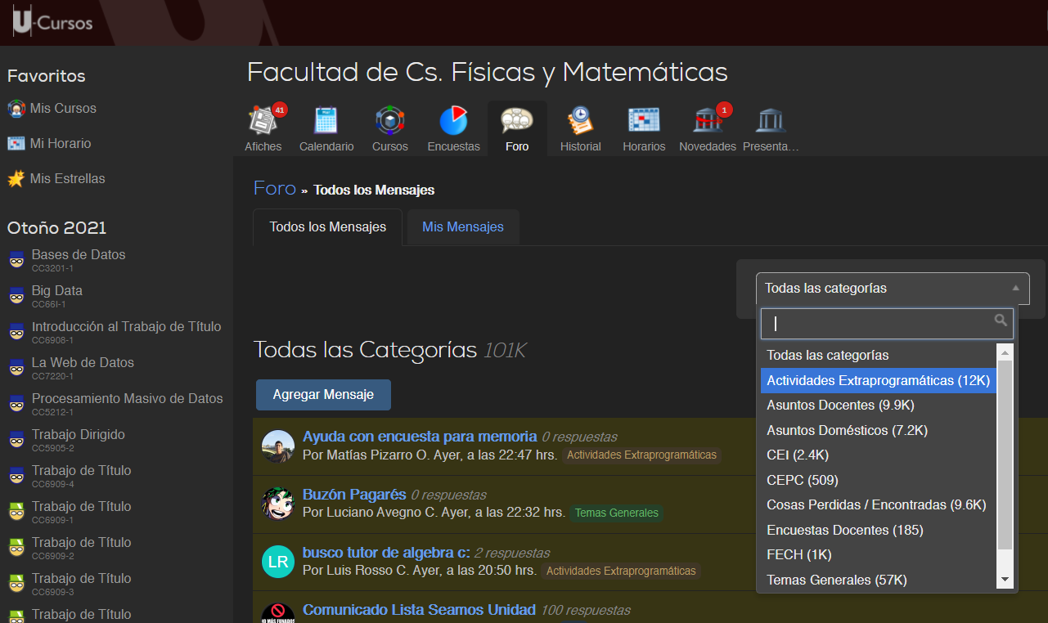
¡Interfaces restringidas de HTML no ayudan!

Slide 32
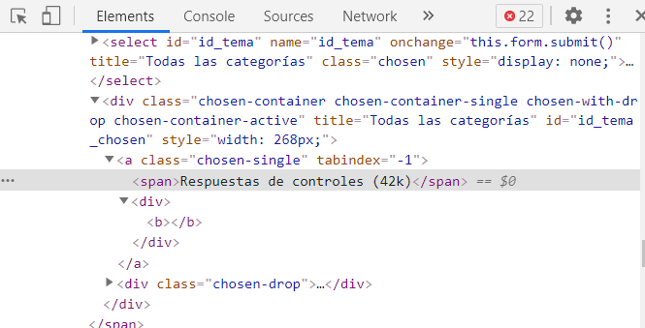
¡Interfaces restringidas de HTML no ayudan!

Slide 33
¡Interfaces restringidas de HTML no ayudan!
Se puede editar la página HTML para cambiar la interfaz
Se puede mandar cualquiera petición HTTP sin usar la interfaz HTML

Slide 34
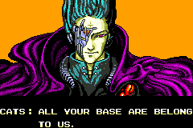
Preguntas?

